Slide 1
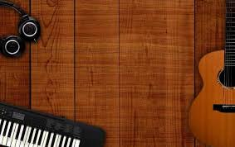

UBND QUẬN LONG BIÊN
TRƯỜNG MN THẠCH CẦU
Lĩnh vực: Phát triển thẩm mỹ
Đề tài: Dạy hát: “Nắng sớm”
Sáng tác: Hàn Ngọc Bích
Độ tuổi: 4 – 5 tuổi
Giáo viên: Trần Thị Bích Ngọc

Slide 2

Câu đố:
Gà gáy ó o
Mặt trời ló dạng
Đố anh, đố bạn
Phải gọi buổi nào?
SÁNG TÁC: HOÀNG VĂN YẾN

Slide 3
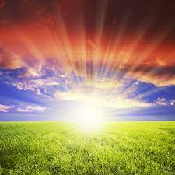
Buổi sáng

Slide 4
BÀI HÁT: “NẮNG SỚM”
SÁNG TÁC: HÀN NGỌC BÍCH
SÁNG TÁC: HOÀNG VĂN YẾN

Slide 5
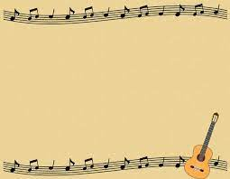
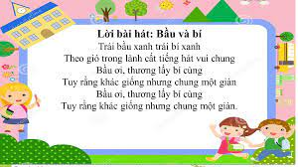
BÀI HÁT: NẮNG SỚM
LƠI
Mở cửa ra cho nắng sớm vào phòng
Nắng cùng em hát và cùng chơi múa vòng
Có cô chim khuyên khen là vui quá
Vui cùng nắng sớm ôi má ai cũng hồng
SÁNG TÁC: HOÀNG VĂN YẾN

Slide 6

Cô vừa hát cho các con nghe bài hát gì?
Bài hát do ai sáng tác?
ST: Hàn Ngọc Bích
SÁNG TÁC: HOÀNG VĂN YẾN

Slide 7
Bài hát có giai điệu như thế nào?
Bài hát có giai điệu vui tươi, nhí nhảnh. Vì vậy, các con phải hát với giọng điệu tươi vui để thể hiện được niềm vui niềm hứng khởi của bạn nhỏ khi buổi sáng thức dạy thật sớm để đón ánh nắng sớm vào phòng.
SÁNG TÁC: HOÀNG VĂN YẾN

Slide 8
Bài hát “Nắng sớm” nói về điều gì?
Bài hát nói về các bạn nhỏ sáng thức dậy mở cửa để đón ánh nắng sớm vào phòng và cùng tập luyện thể dục để cơ thể khỏe mạnh. Chúng mình cũng vậy nhé, buổi sáng, các con hãy dậy sớm để đón ánh nắng sớm của mặt trời giúp mình hấp thụ vitamin D và chăm chỉ tập thể dục để có cơ thể thật khỏe mạnh nhé.
SÁNG TÁC: HOÀNG VĂN YẾN

Slide 9
Xin chào và hẹn gặp lại các con trong các tiết học sau!
SÁNG TÁC: HOÀNG VĂN YẾN

